Slide 1
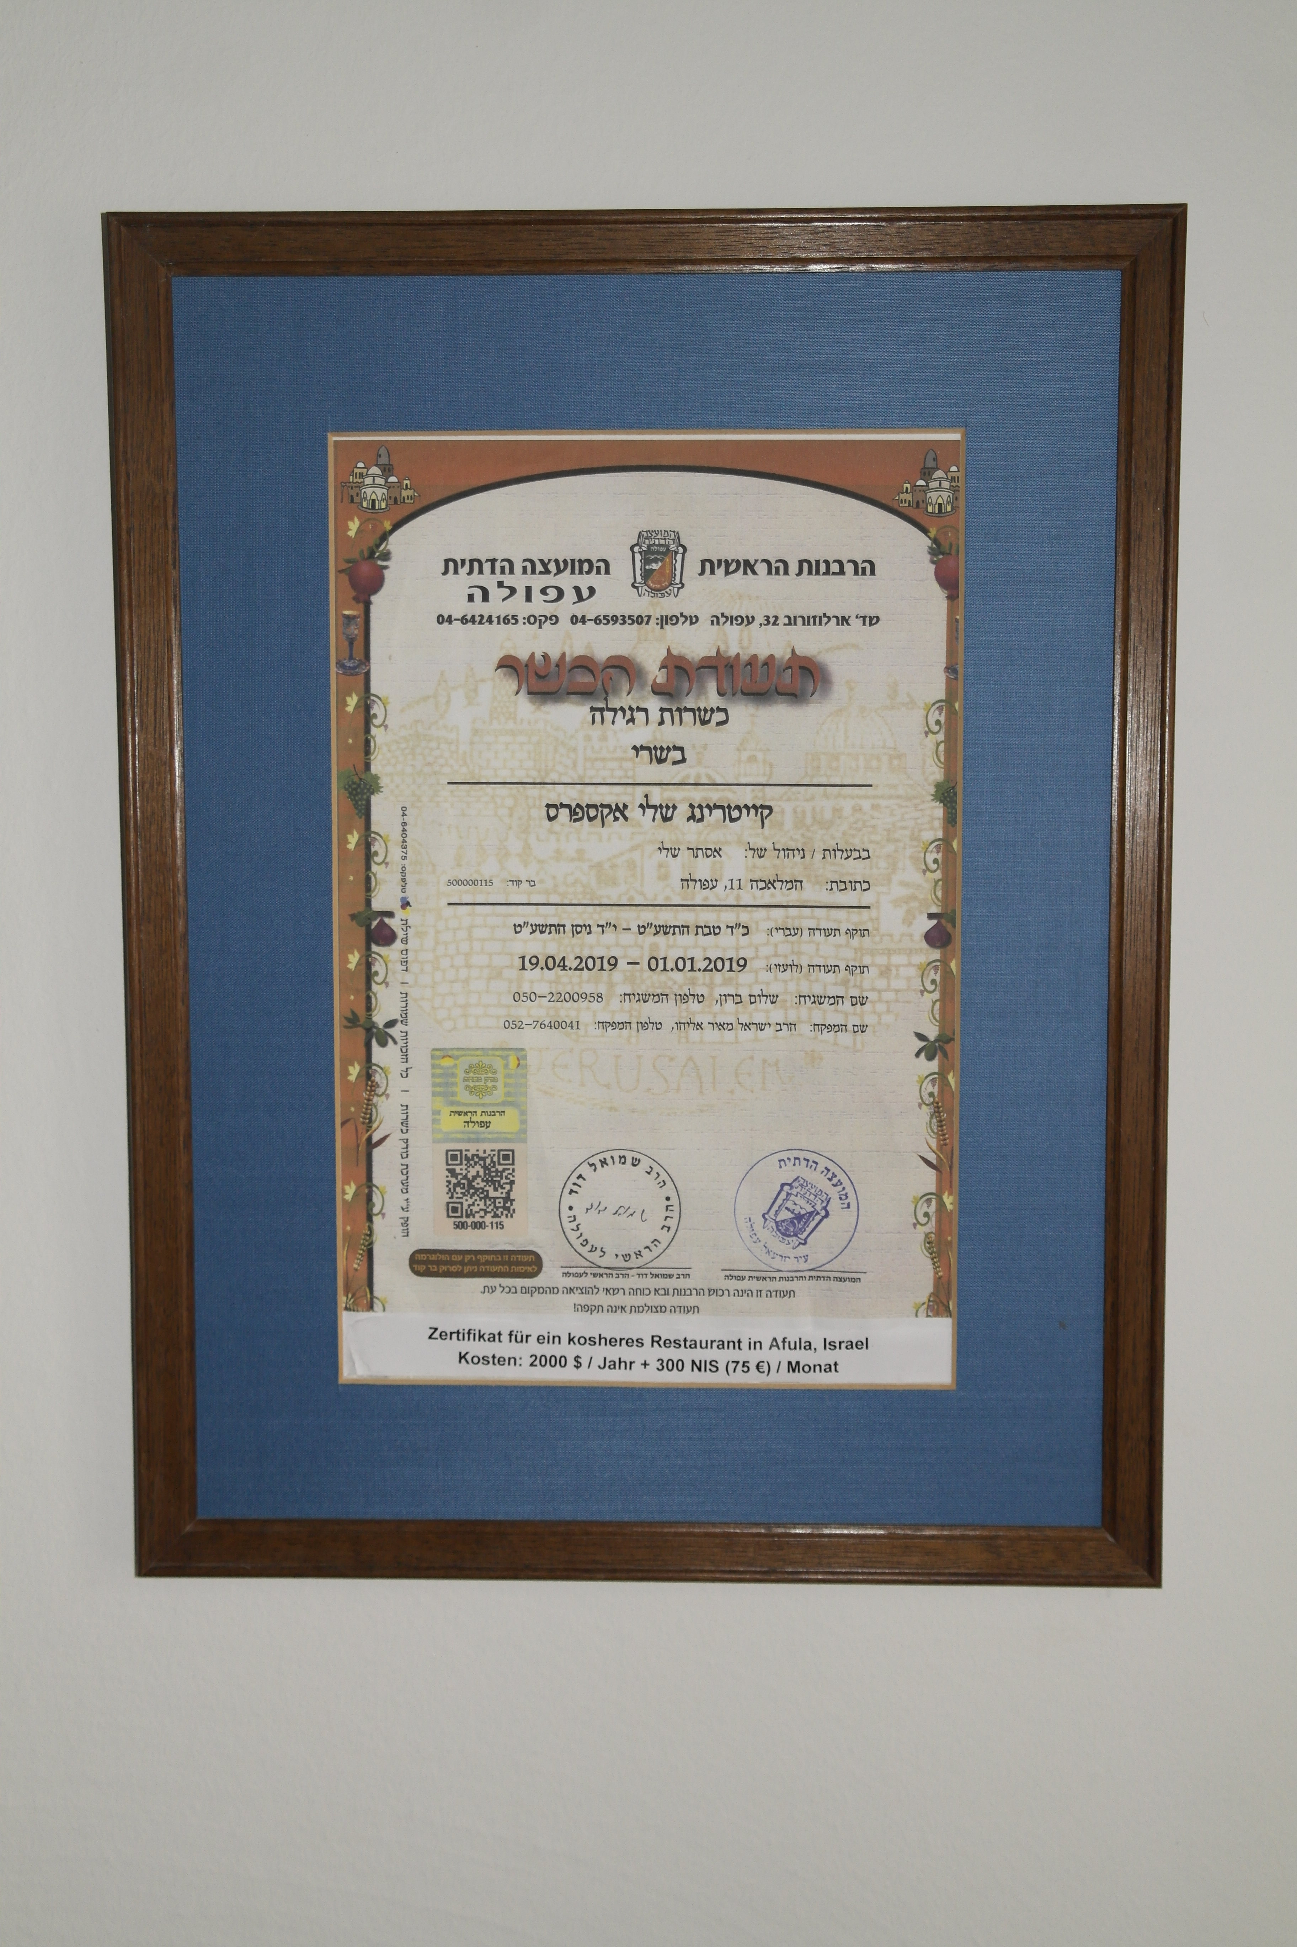
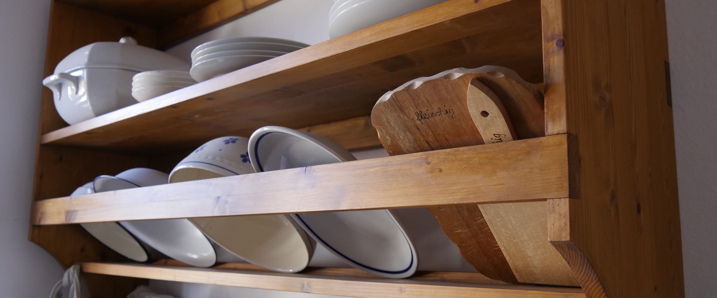
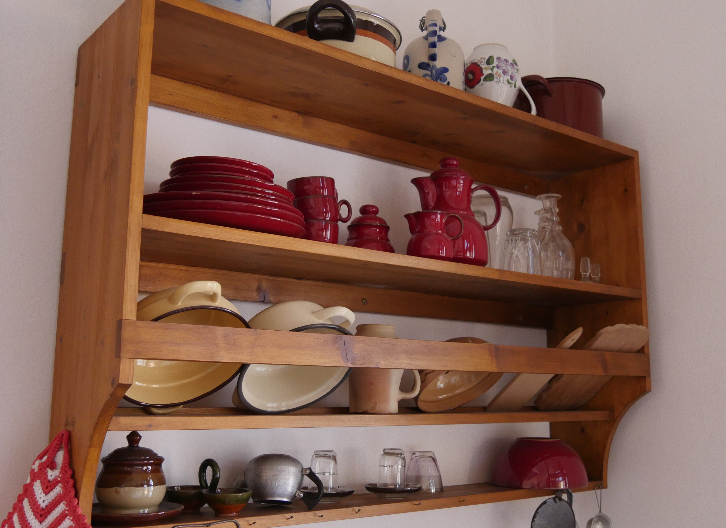
In einer jüdischen Küche
Speisevorschriften im Judentum

Slide 2
Lieblingsessen

Slide 3
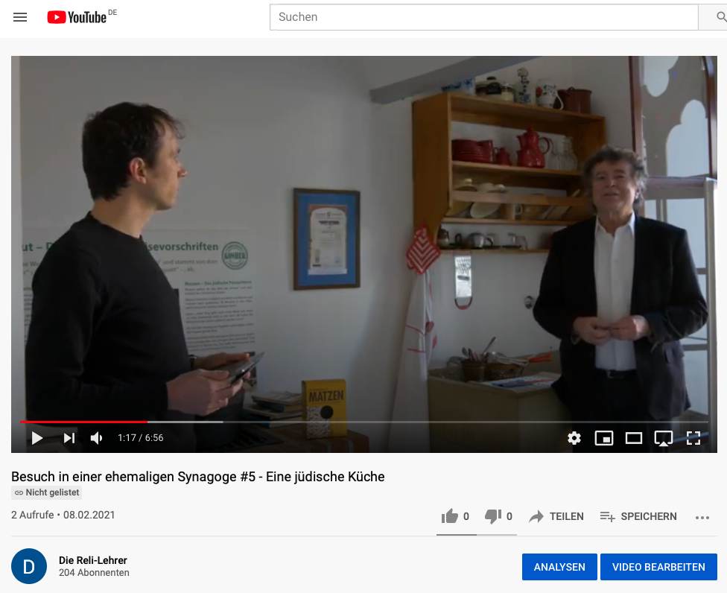
Schau dir das Video in Ruhe an
https://youtu.be/jb2GR6aMXYM

Slide 4
Speisegebote im Judentum
Die Speisegebote des Judentums schreiben vor, welche Lebensmittel rein sind und somit gegessen werden dürfen und welche Lebensmittel unrein sind. Außerdem gibt es Vorschriften, wie Essen zubereitet werden muss. Wenn alle Speisegebote bei der Zubereitung eingehalten wurden, dann gilt eine Mahlzeit als „koscher“.
Stark vereinfacht lassen sich die Speisegebote auf zwei Regeln zusammenfassen:
Juden verzichten auf das Fleisch von Schweinen und anderen unreinen Tieren.
Milch und Fleisch muss immer getrennt werden. Das gilt bei der Lagerung, Zubereitung und natürlich beim Essen selbst.

Slide 5
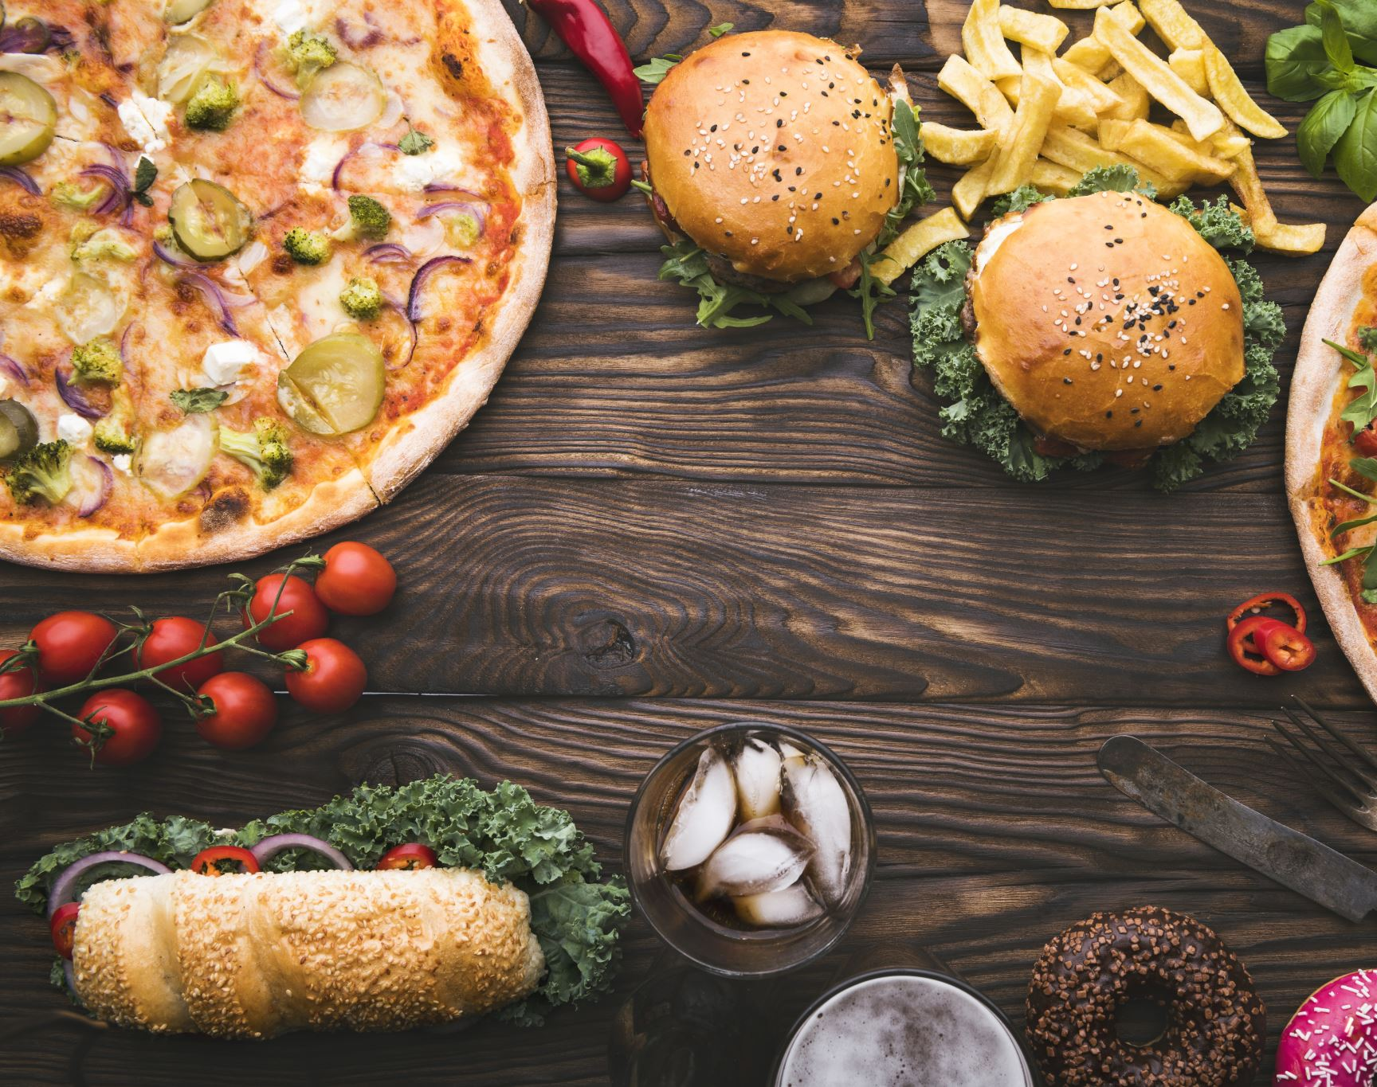
Welche eurer Lieblingsessen sind koscher?
Welche nicht?

